Slide 1
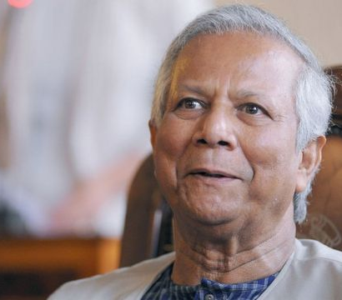
Muhammad Yunus
Kevin Henrique Kubo
05/04/2022

Slide 2
Biografia Muhammad Yunus
Muhammad Yunus nasceu em 28 de julho de 1940 na cidade de Chittagong.
Formou-se em economia em Bangladsh,doutorou-se na universidade Vanderbilt e foi professor na Universidade Dhak

Slide 3
O que e o Grameen Bank
O Grammen Bank e um banco espesializado em microcredito que consiste em basicamente fazer emprestimos de baixo valor e sem juros altos.
Opera como uma empresa privada auto sustentavel e gerou lucro em quase todos os anos de sua operaçao exceto nos dois primeiros anos de sua fundaçao.

Slide 4
Localizado em Bangladesh, já conta com 2185 agências e, desde sua fundação, emprestou o equivalente a 5,72 bilhões de dólares para 6,61 milhões de mutuários, 97% dos quais são mulheres. Atende a 71.371 vilarejos e possui um quadro de 18.795 funcionários remunerados. Sua taxa de inadimplência é baixíssima, de fazer inveja aos mais bem administrados bancos comerciais do mundo: apenas 1,15%, o que significa que o Grameen Bank recebe de volta 98,85% dos empréstimos que concede.

Slide 5
Referencias
Imagem: https://www.bbc.com/portuguese/internacional-54732013
Informaçoes: https://pt.wikipedia.org/wiki/Grameen_Bank

